Slide 1
ВИКТОРИНА ПО ПРЕДМЕТУ «ПИСЬМО И РАЗВИТИЕ РЕЧИ»
5 КЛАСС

Slide 2
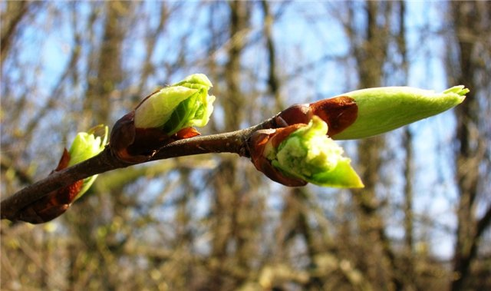
ПОЧКИ НА ДЕРЕВЬЯХ

Slide 3
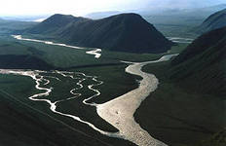
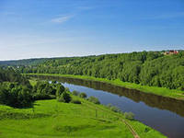
РЕКА

Slide 4
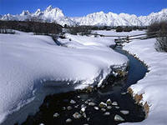
РУЧЕЙ

Slide 5
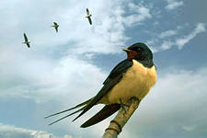
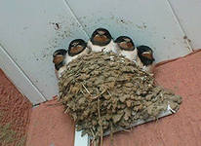
ЛАСТОЧКА

Slide 6
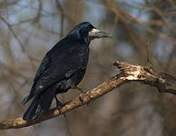
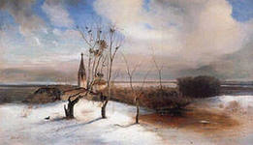
ГРАЧ

Slide 7
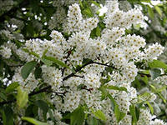
ЧЕРЁМУХА

Slide 8
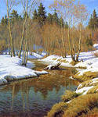
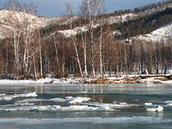
ВЕСНА

Slide 9
ВИКТОРИНА
УГАДАЙКА

